Slide 1
GIT、EGIT
Training
赵琪
普元信息技术股份有限公司

Slide 2


目录
www.primeton.com
1.Git简介
1.1 Git定义
1.2 Git与SVN(subversion)的不同
2.Git基础
2.1 创建Git仓库
2.2 文件状态的变化周期
.gitignore文件
2.3 Git的基本命令
3.Egit使用

Slide 3

1.Git简介

Slide 4
1.1 Git定义
Git在Wikipedia上的定义:
Git是用于Linux内核开发的版本控制工具。与CVS、Subversion一类的集中式版本控制工具不同，它采用了分布式版本库的作法，不需要服务器端软件，就可以运作版本控制，使得源代码的发布和交流极其方便。Git的速度很快，这对于诸如Linux kernel这样的大项目来说自然很重要。Git最为出色的是它的合并追踪（merge tracing）能力。
实际上内核开发团队决定开始开发和使用Git来作为内核开发的版本控制系统的时候，世界开源社群的反对声音不少，最大的理由是Git太艰涩难懂，从Git的内部工作机制来说，的确是这样。但是随着开发的深入，Git的正常使用都由一些友善的命令稿来执行，使Git变得非常好用。现在，越来越多的著名项目采用Git来管理项目开发。

Slide 5
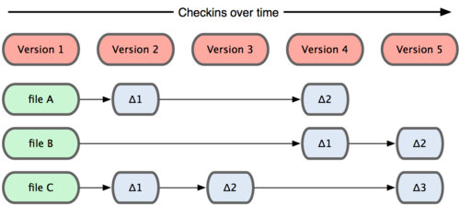
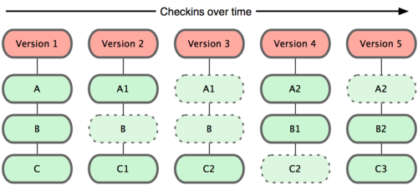
1.2 Git与SVN的不同
svn
Git
Notes:
Git 和其他版本控制系统的主要差别在于，Git 只关心文件数据的整体是否发生变化，而大多数其他系统则只关心文件内容的具体差异。这类系统 （CVS，Subversion，Perforce，Bazaar 等等）每次记录有哪些文件作了更新，以及都更新了哪些行的什么内容，
Git 并不保存这些前后变化的差异数据。实际上，Git 更像是把变化的文件作快照后，记录在一个微型的文件系统中。每次提交更新时，它会纵览一遍所有文件的指纹信息并对文件作一快照，然后保存一个指向这次快照 的索引。为提高性能，若文件没有变化，Git 不会再次保存，而只对上次保存的快照作一链接。

Slide 6
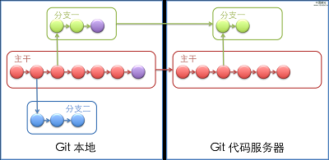
1.2 Git与SVN的不同
Git最大的优势在于两点：易于本地增加分支和分布式的特性。
Notes:
开发过程中改bug的场景
并不说明git优于svn，例如:
权限控制
对于易于本地增加分支，图中Git本地和服务器端结构都很灵活，所有版本都存储在一个目录中，你只需要进行分支的切换即可达到在某个分支工作的效果。 而SVN则完全不同，如果你需要在本地试验一些自己的代码，只能本地维护多个不同的拷贝，每个拷贝对应一个SVN服务器地址。举一个实际的例子，以前我所 在的小组使用SVN作为版本控制工具，当我正在试图增强一个模块，工作做到一半，由于会改变原模块的行为导致代码服务器上许多测试的失败，所以并没有提交 代码。这时候上级对我说，现在有一个很紧急的Bug需要处理， 必须在两个小时内完成。我只好将本地的所有修改diff，并输出成为一个patch文件，然后回滚有关当前任务的所有代码，再开始修改Bug的任务，等到 修改好后，在将patch应用回来。前前后后要完成多个繁琐的步骤，这还不计中间代码发生冲突所要进行的工作量。可是如果使用Git， 我们只需要开一个分支或者转回到主分支上，就可以随时开始Bug修改的任务，完成之后，只要切换到原来的分支就可以优雅的继续以前的任务。只要你愿意，每 一个新的任务都可以开一个分支，完成后，再将它合并到主分支上，轻松而优雅。
分布式对于Git而言，你可以本地提交代码，所以在上面的图中，Git有利于将一个大任务分解，进行本地的多次提交，而SVN只能在本地进行大量的一 次性更改，导致将来合并到主干上造成巨大的风险。Git的代码日志是在本地的，可以随时查看。SVN的日志在服务器上的，每次查看日志需要先从服务器上下 载下来。我工作的小组，代码服务器在美国，每次查看小组几年前所做的工作时，日志下载就需要十分钟，这不能不说是一个痛苦。后来我们迁移到Git上，利用 Git日志在本地的特性，我用Ruby编写了一个Rake脚本，可以查看某个具体任务的所有代码历史，每次只需要几秒钟，大大方便我的工作。当然分布式并 不是说用了Git就不需要一个代码中心服务器，如果你工作在一个团队里，还是需要一个服务器来保存所有的代码的。

Slide 7
2.Git基础

Slide 8
创建Git仓库
Git init 或 Git init –bare
创建git Repository的命令
Git init 和 Git init –bare 区别
1、文件系统结构不相同
2、--bare不允许用户在上面进行各种git操作。（最好把远端仓库初始化为bare仓库）
3、本地库向远程库push时，git init创建的仓库可能会报错，而—bare 仓库不会报错。
Notes:
Git clone ../gitRepository 克隆当地仓库。
Touch 文件名 建立新文件
Git add
Git commit –m “aaa”
Git branch 查看分支.
Git branch 分支名 建立分支.
Git checkout 分知名 切换到这个分支。
git push origin test:master合并本地test分支到服务器端master分支
服务器最好为 –bare 只记录历史版本信息。

Slide 9
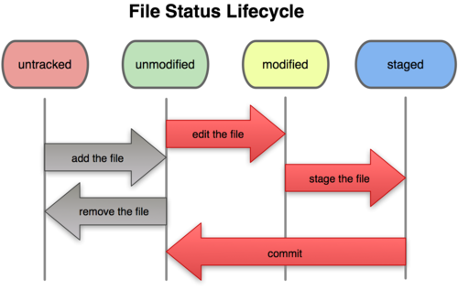
文件状态的变化周期
Notes:
请记住，工作目录下面的所有文件都不外乎这两种状态：已跟踪或未跟踪。已跟踪的文件是指本来就被纳入版本控制管理的文件，在上次快照中有它们的记 录，工作一段时间后，它们的状态可能是未更新，已修改或者已放入暂存区。而所有其他文件都属于未跟踪文件。它们既没有上次更新时的快照，也不在当前的暂存 区域。初次克隆某个仓库时，工作目录中的所有文件都属于已跟踪文件，且状态为未修改。
在编辑过某些文件之后，Git 将这些文件标为已修改。我们逐步把这些修改过的文件放到暂存区域，直到最后一次性提交所有这些暂存起来的文件，如此重复。所以使用 Git 时的文件状态变化周期如图 2-1 所示。
要确定哪些文件当前处于什么状态，可以用 git status 命令

Slide 10
.gitignore文件
一般我们总会有些文件无需纳入 Git 的管理，也不希望它们总出现在未跟踪文件列表。通常都是些自动生成的文件，比如日志文件，或者编译过程中创建的临时文件等。我们可以创建一个名为 .gitignore 的文件，列出要忽略的文件模式。可以使用正则表达式.
我们看一个.gitignore文件的例子:
# 此为注释 – 将被 Git 忽略
*.a # 忽略所有 .a 结尾的文件
!lib.a # 但 lib.a 除外
/TODO # 仅仅忽略项目根目录下的 TODO 文件，不包括 subdir/TODO
build/ # 忽略 build/ 目录下的所有文件
doc/*.txt # 会忽略 doc/notes.txt 但不包括 doc/server/arch.txt

Slide 11
Git基本命令
Git pull
Git add
Git rm
Git commit
Git push
Git log
Git revert
Notes:
git commit 加上-a 选项
git diff
git diff --cached
现在我们有了本地和远程的版本库，让我们来试着用用Git的基本命令吧：
git pull：从其他的版本库(既可以是远程的也可以是本地的)将代码更新到本地，例如：'git pull origin master'就是将origin这个版本库的代码更新到本地的master主枝，该功能类似于SVN的update
git add：是将当前更改或者新增的文件加入到Git的索引中，加入到Git的索引中就表示记入了版本历史中，这也是提交之前所需要执行的一步，例如'git add app/model/user.rb'就会增加app/model/user.rb文件到Git的索引中
git rm：从当前的工作空间中和索引中删除文件，例如'git rm app/model/user.rb'
git commit：提交当前工作空间的修改内容，类似于SVN的commit命令，例如'git commit -m "story #3, add user model"'，提交的时候必须用-m来输入一条提交信息
git push：将本地commit的代码更新到远程版本库中，例如'git push origin'就会将本地的代码更新到名为orgin的远程版本库中
git log：查看历史日志
git revert：还原一个版本的修改，必须提供一个具体的Git版本号，例如'git revert bbaf6fb5060b4875b18ff9ff637ce118256d6f20'，Git的版本号都是生成的一个哈希值、
http://www.open-open.com/lib/view/open1332904495999.html

Slide 12
Git基本命令
Git branch
Git checkout
Git config
Git tag
Notes:
git branch：对分支的增、删、查等操作，例如'git branch new_branch'会从当前的工作版本创建一个叫做new_branch的新分支，'git branch -D new_branch'就会强制删除叫做new_branch的分支，'git branch'就会列出本地所有的分支
git checkout：Git的checkout有两个作用，其一是在不同的branch之间进行切换，例如 'git checkout new_branch'就会切换到new_branch的分支上去;另一个功能是还原代码的作用，例如'git checkout app/model/user.rb'就会将user.rb文件从上一个已提交的版本中更新回来，未提交的内容全部会回滚
git rebase：用下面两幅图解释会比较清楚一些，rebase命令执行后，实际上是将分支点从C移到了G，这样分支也就具有了从C到G的功能
git reset：将当前的工作目录完全回滚到指定的版本号，假设如下图，我们有A-G五次提交的版本，其中C 的版本号是 bbaf6fb5060b4875b18ff9ff637ce118256d6f20，我们执行了'git reset bbaf6fb5060b4875b18ff9ff637ce118256d6f20'那么结果就只剩下了A-C三个提交的版本
git stash：将当前未提交的工作存入Git工作栈中，时机成熟的时候再应用回来，这里暂时提一下这个命令的用法，后面在技巧篇会重点讲解
git config：利用这个命令可以新增、更改Git的各种设置，例如'git config branch.master.remote origin'就将master的远程版本库设置为别名叫做origin版本库，后面在技巧篇会利用这个命令个性化设置你的Git，为你打造独一无二的 Git
git tag：可以将某个具体的版本打上一个标签，这样你就不需要记忆复杂的版本号哈希值了，例如你可以使用 'git tag revert_version bbaf6fb5060b4875b18ff9ff637ce118256d6f20'来标记这个被你还原的版本，那么以后你想查看该版本时，就可以使用 revert_version标签名，而不是哈希值了
http://www.open-open.com/lib/view/open1332904495999.html

Slide 13
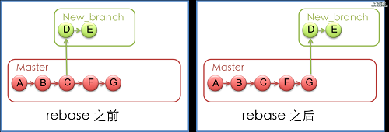
Git rebase
Notes:
这些命令会把你的"mywork"分支里的每个提交(commit)取消掉，并且把它们临时 保存为补丁(patch)(这些补丁放
到".git/rebase"目录中),然后把"mywork"分支更新 到最新的"origin"分支，最后把保存的这些补丁应用到"mywork"分支
上。
git rebase,顾名思义,就是重新定义(re)起点(base)的作用,即重新定义分支的版本库状态

Slide 14
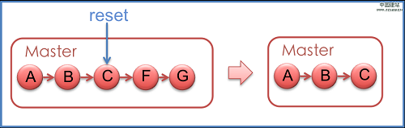
Git reset
Notes:
将当前的工作目录完全回滚到指定的版本号，假设如下图，我们有A-G五次提交的版本，其中C 的版本号是 bbaf6fb5060b4875b18ff9ff637ce118256d6f20，我们执行了'git reset bbaf6fb5060b4875b18ff9ff637ce118256d6f20'那么结果就只剩下了A-C三个提交的版本

Slide 15
3、Egit的使用

Slide 16
Egit使用
填写Config【user.email user.name】
克隆一个Git仓库，上传一个HelloGitDemo项目
修改文件Commit
添加一个新文件
Ignore文件
Push到服务器
Pull到本地仓库
解决冲突
使用以前历史版本提交Reset
创建Tag
创建分支

Slide 17
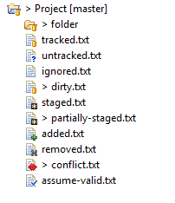
Egit使用
Notes:
dirty (folder) - At least one file below the folder is dirty; that means that it has changes in the working tree that are neither in the index nor in the repository.
tracked - The resource is known to the Git repository and hence under version control.
untracked - The resource is not known to the Git repository and will not be version controlled until it is explicitly added.
ignored - The resource is ignored by the Git team provider. The preference settings under Team > Ignored Resources, "derived" flag and settings from .gitignore files are taken into account.
dirty - The resource has changes in the working tree that are neither in the index nor in the repository.
staged - The resource has changes which have been added to the index. Note that adding changes to the index is currently possible only in the commit dialog via the context menu of a resource.
partially-staged - The resource has changes which are added to the index and additional changes in the working tree that neither reached the index nor have been committed to the repository.
added - The resource has not yet reached any commit in the repository but has been freshly added to the Git repository in order to be tracked in future.
removed - The resource is staged for removal from the Git repository.
conflict - A merge conflict exists for the file.
assume-valid - The resource has the "assume unchanged" flag. This means that Git stops checking the working tree files for possible modifications, so you need to manually unset the bit to tell Git when you change the working tree file.

Slide 18
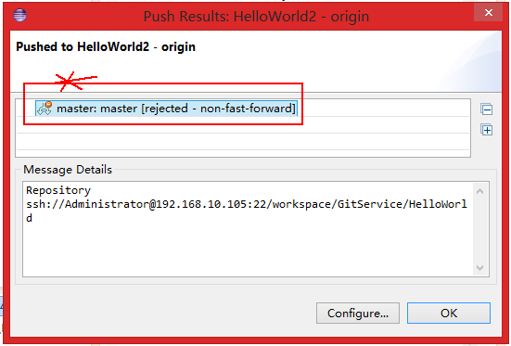
Egit常见问题
解决办法：
pull，merge，add to index，commit，push五步

Slide 19

Thanks!
400-120-8005
新浪微博：@普元软件
weibo.com/primetonsoftware
产品服务在线社区：gocom.cc
北京 | 上海 | 广州 | 深圳 | 长沙 | 西安
www.primeton.com

